Slide 1
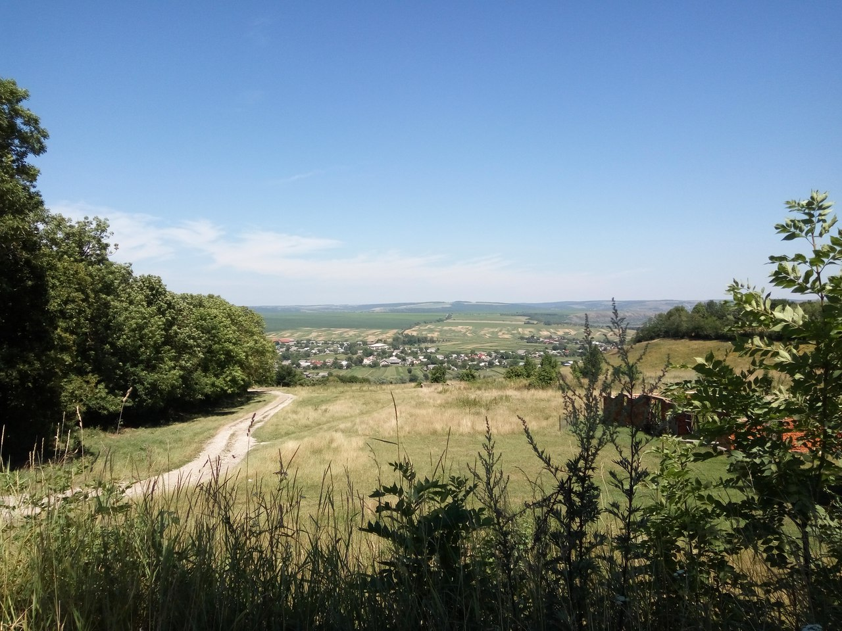
Історико-краєзнавча розвідка
«Край, в якому я живу... Село Горигляди»
Керівник Вчитель історії Михайлюк Марія Анатоліївна
Підготував учень 7 класу Михайлюк Володимир Олександрович

Slide 2
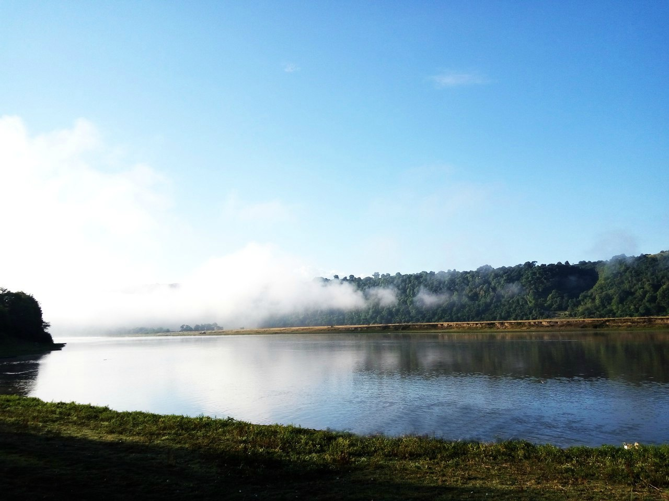
Мета: удосконалення патріотичного та громадського виховання підростаючого покоління на традиціях і звичаях народу України, формування гармонійно розвиненої особистості шляхом залучення молоді до активної діяльності з вивчення історичної та культурної спадщини, історії рідного краю.
Завдання:
виховання в учнівської молоді патріотизму, любові до народних звичаїв, традицій, духовних і культурних цінностей усіх націй і народів;
формування в учнівської молоді активної громадянської позиції щодо збереження об’єктів матеріальної культури;
залучення молоді до активної діяльності з вивчення історії рідного краю;
створення умов для оволодіння учнівською молоддю практичними навичками пошукової науково-дослідницької роботи, розширення напрямків краєзнавчих досліджень;
просвітницька діяльність.
Назва області, району, населеного пункту:
Тернопільська область Монастириський район, село Горигляди
Дані про виконавців:
учні Гориглядівської ЗОШ І-ІІ ст.
Бубенчик Анастасія Михайлюк Володимир
Бубенчик Ангеліна Собчишин Галина
Бондаренко Наталія Тишко Тарас
Василишин Надія Трушик Софія
Василишин Катерина Савчин Ігор
Думанський Андрій
Прокопчук Настя
Прокопчук Максим

Slide 3
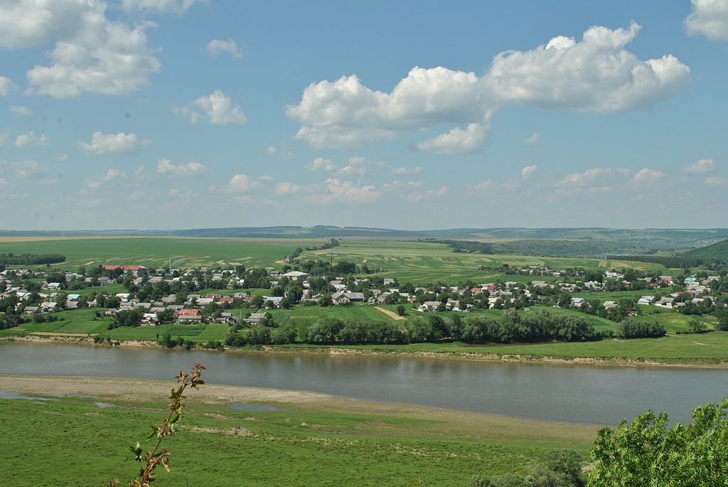
Горигляди. Село Монастириського району Тернопільської області. Розташоване за 38 км від районного центру – м.Монастириська і за 104 км від обласного центру – м. Тернополя

Slide 4
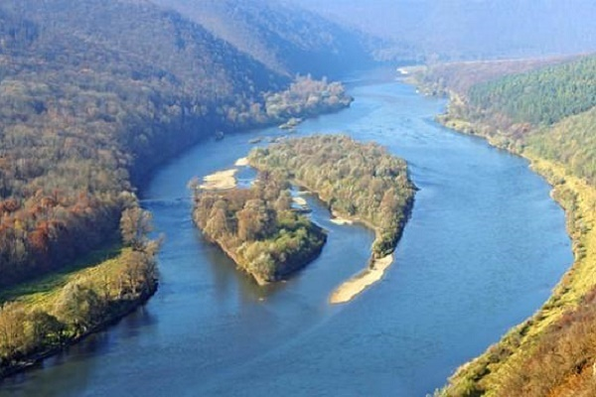
На південь від с. Горигляди знаходиться с. Одаї із хутором Думка Тлумацького району Івано-Франківської області. На схід від села, на протилежному березі Дністра розташоване с. Будзин Тлумацького району, а на південий захід - с. Кутище цього ж району. На захід від села Горигляди знаходиться село Вістря, а на північ - село Коропець Монастириського району.
На південь від с. Горигляди знаходиться с. Одаї із хутором Думка Тлумацького району Івано-Франківської області. На схід від села, на протилежному березі Дністра розташоване с. Будзин Тлумацького району, а на південий захід - с. Кутище цього ж району. На захід від села Горигляди знаходиться село Вістря, а на північ - село Коропець Монастириського району.
В усіх історичних джерелах Горигляди, як і Тлумаччина, до складу якої вони входили до 1958 року, належать до історико-етнографічного району Покуття.
В усіх історичних джерелах Горигляди, як і Тлумаччина, до складу якої вони входили до 1958 року, належать до історико-етнографічного району Покуття.

Slide 5
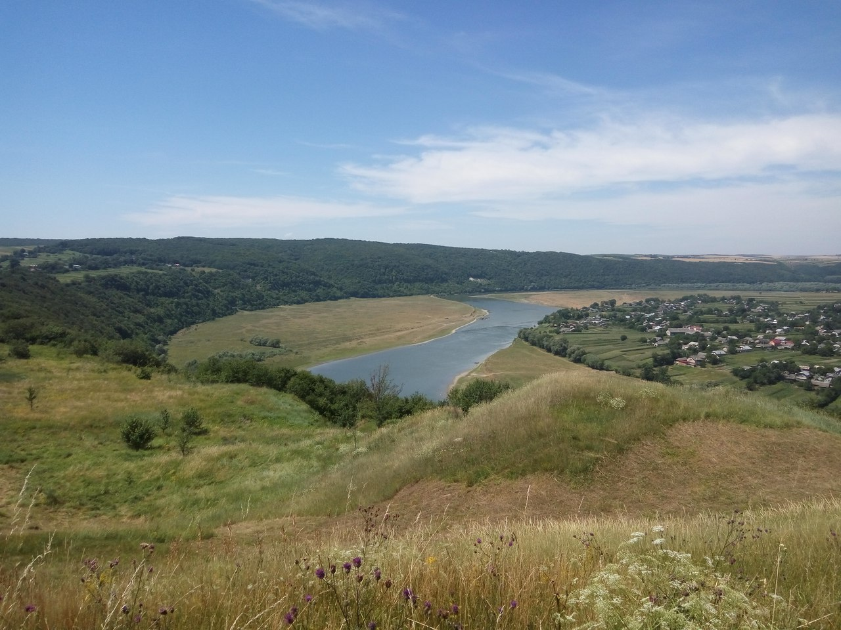
Село Горигляди розміщене в державному природно-ландшафтному парку "Дністровський каньйон" ( площа 42 тис.га, знаходиться під охороною з 1990 р.), серед унікального ландшафту Середнього Придністров'я.
Це гігантський музей під відкритим небом, де можна познайомитися з унікальними геологічними, ботанічними, гідрологічними та іншими пам'ятками природи, історії, культури, архітектури, тощо.

Slide 6
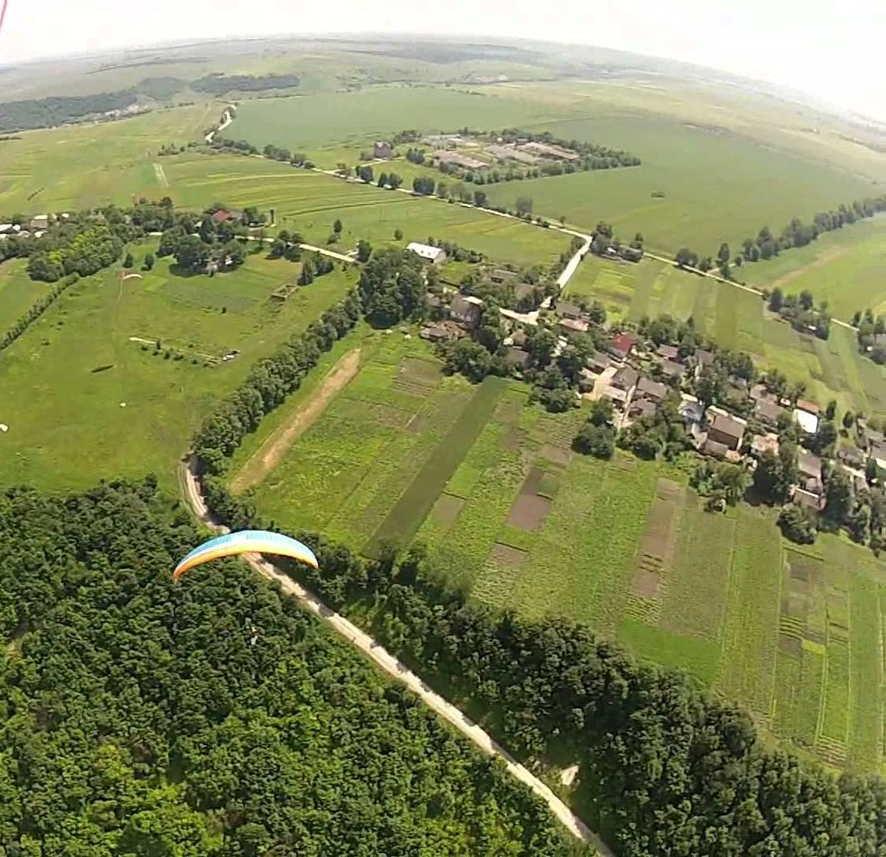
Про походження назви села Горигляди існує кілька легенд.
Зразу по войні п'ятдесят четвертого року (1654). Над Дністром оселилися два козаки. Один, що жив на долині, називався Підгірний, а той, що на гopі, мав ім'я Соловій. На горбі високому за Дністром стояла давня козацька могила, вона є ще й зараз. На ній був закопаний високий стовп, верх якого був обвитий клоччям і смолою. Коли вapтoві бачили, що наближаються вороги, то запалювали смолу. І люди вже знали, що їм робити. Вони все нагадували своїм вартовим:
— Добре сі з гори гляди.
І ото пішла від тих слів "з гори гляди" назва села Горигляди, що лежить у долині Дністра, а в протилежний бік має стpімкі високі кручі.
За народними переказами, назва села походить саме від того, що з місця, де сьогодні розташоване село, було колись видно тільки голі стрімкі схили правого берега Дністра. При вї’їзді в село з північної сторони і справді відкривається прекрасна панорама: в долині Дністра розташоване мальовниче село, яке омиває своїми водами річка і оточують високі скелі та стрімкі кручі. Татаро-монгольські завойовники , що нападали з півночі, побачивши такий краєвид, вигукували від подиву: "Гори! Гляди!". Так і закріпилась за селом назва Горигляди

Slide 7
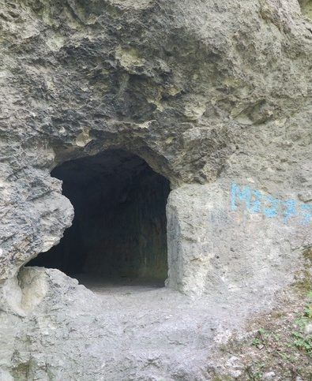
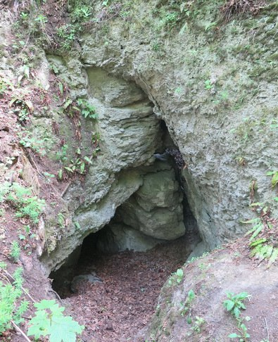
Найбільший інтерес і захоплення викликає урочище Городище. Розміщене воно на високому скелястому правому березі на висоті 334 м над Дністром. В урочищі знаходиться цілий печерний комплекс, нещодавно досліджений археологами. Найбільшою печерою є печера «Грот Монаха". Також тут було виявлено найдавніші, археологічні знахідки, які директор Інституту екологічного моніторингу Академії Наук України, академік О. Ада - менко назвав унікальними. Вони належать до пізньопалеолітичної доби, а це свідчить, що край та територія села були заселеними в цей час.

Slide 8
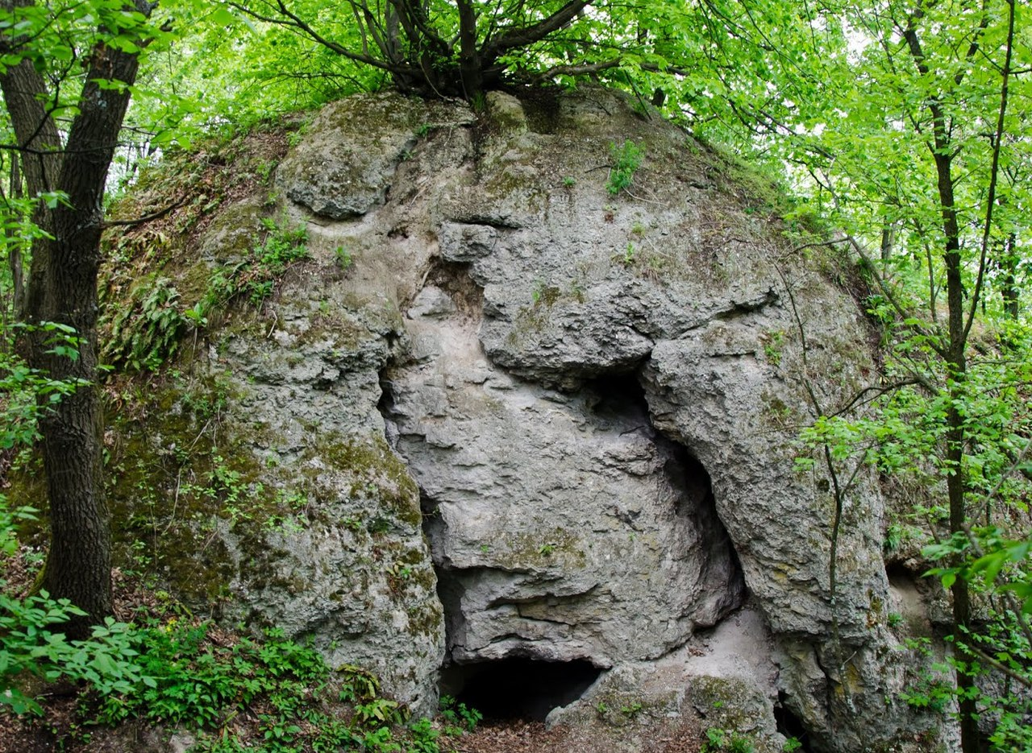
Ходить легенда, що один монах вирішив побудувати в скелі церкву. Камінь тут був такий м'який, що його рубали дерев'яними сокирами. Однак існувала вимога: ходити туди жінкам було заборонено. Одного разу, переодягнувшись у чоловічий одяг, до того місця проникла жінка. Камінь одразу затверд так, що тесати його дерев'яними сокирами стало неможливо. Будівництво припинили, але грот ще тривалий час служив печерним чи скельним храмом.

Slide 9
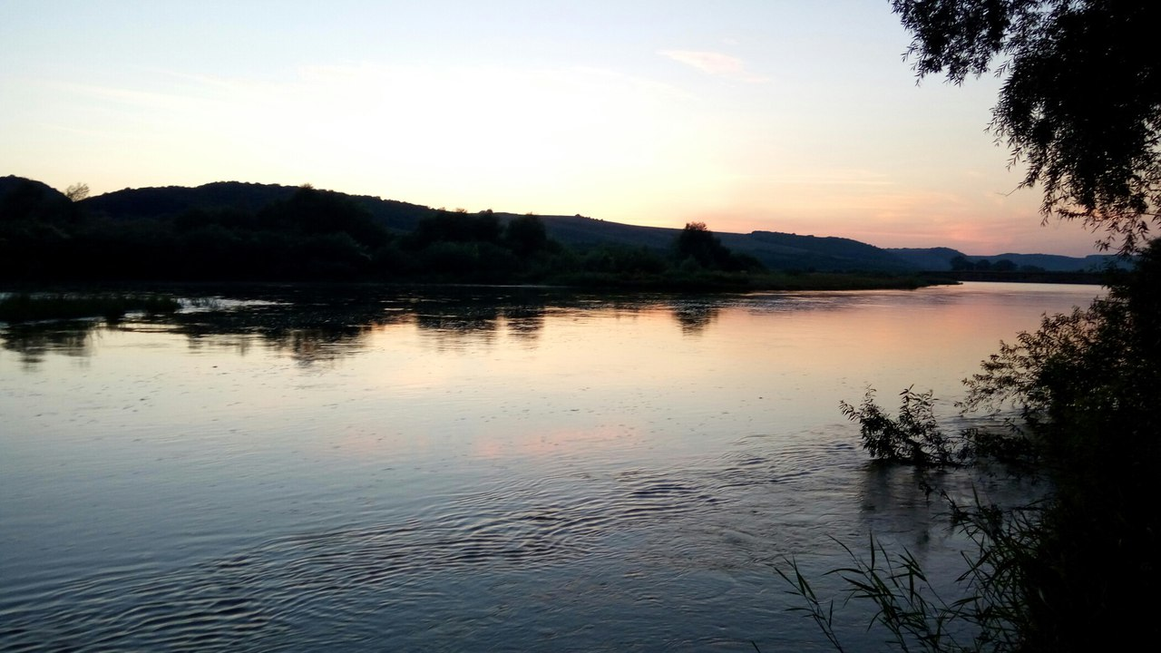
Перша писемна згадка про село — 1421 р., згідно зі «Збором документів Малопольських». В документі №2006 говориться про те, що Владислав -- король Польщі - надає у власність Хмаричу Олежкові села Коропець, Новосілку, Стінку, Горигляди, що знаходяться біля річки Дністер та Олешу. Дані села розташовані в землі Руській, у повіті Галицькім. Села надаються Олежкові Хмаричу за тривалу і вірну службу королю. Надаються у власність також землі, ліси, гаї, що розташовані довкола сіл, та риба з Дністра, тощо. За це власник був зобов’язаний надавати королю військову допомогу. Даний документ був виданий у Краківському таборі року Божого 1421 у канцелярії короля Польщі. Поки що інших документів не зайдено, тому можна сказати, що вперше с. Горигляди згадується у 1421 році. Але це не означає, що таких документів не існує.

Slide 10
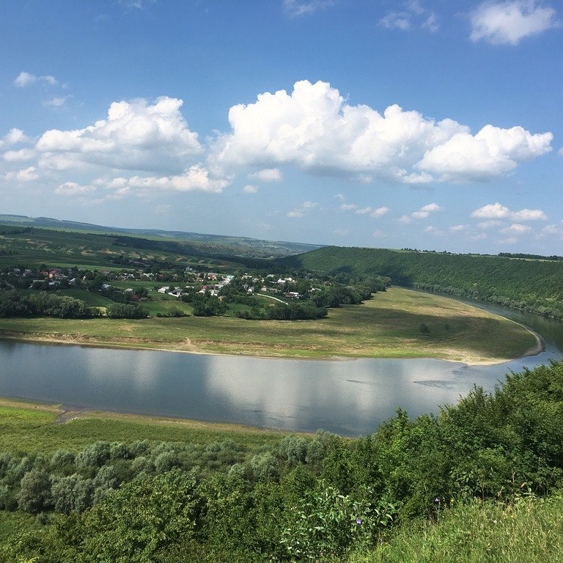
Символи села
Герб села
Прапор села
В основу герба покладено шляхетський герб "Любава", який зустрічається на печатці власника с. Горигляди, у документі датованому 1787 року. Герб "Любава" відомий з печатки 1348 року і складається з двох золотих (жовтих) і кавалерських (лицарських) хрестів на блакитному фоні, які розташовані один на одному. Нижній хрест розміщений у середині срібної підкови. Нижній хрест символізує село Горигляди з материнською церквою, а верхній - каплицю в Одаях на протилежному березі Дністра. Срібна підкова - це річка Дністер, що омиває село. П'ять вертикальних смуг символізують ниви, що належать жителям села.

Slide 11
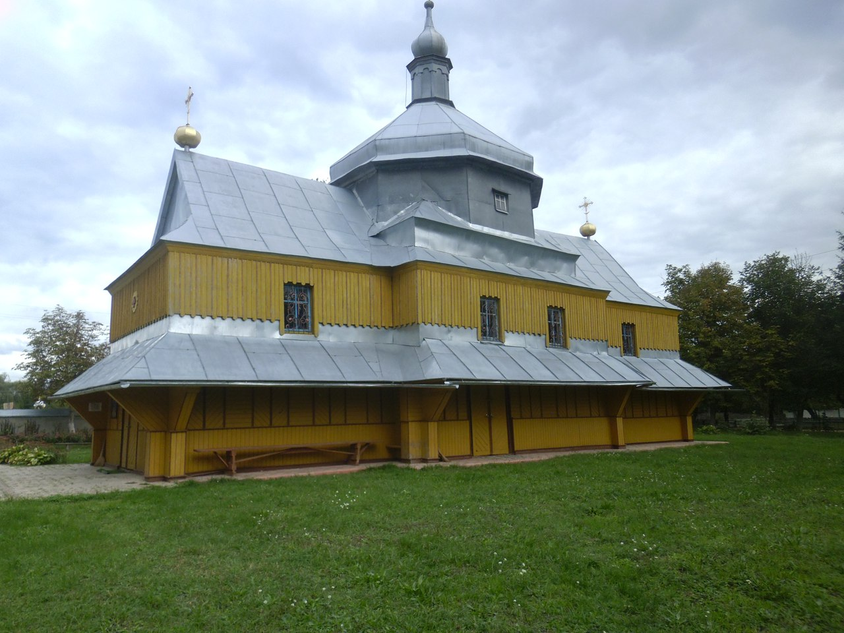
В центрі села розташована греко-католицька церква, яка є пам'яткою дерев'яної архітектури.
Онуфрія.
Її будівництво розпочалося в 1819 році. Будували її майстри з Гуцульщини із товстих дубових колод. Крита була церква гонтом.
Освячена нова церква була у 1820 році, як церква Святого Онуфрія.

Slide 12
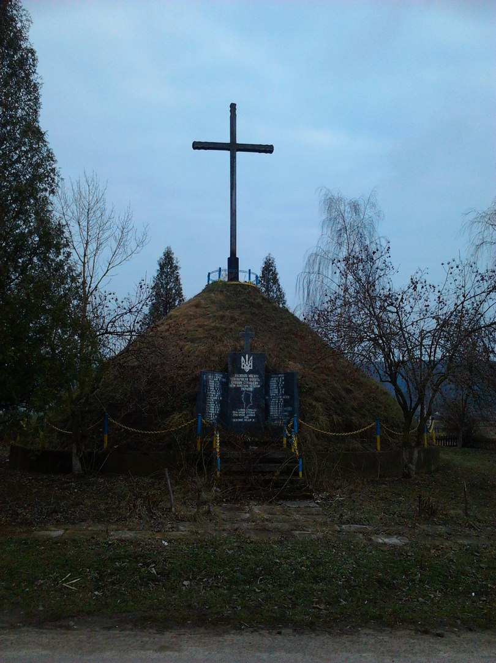
1991 року насипано символічну могилу Борцям за волю України . І по традиції, в будь-яке свято, люди відвідують це місце. Весною та осінню найкращі учні школи вшановують пам'ять героям.
У 1991 році насипано символічну могилу Борцям за волю України . І по традиції, в будь-яке свято, люди відвідують це місце. Навесні та восени учні школи здійснюють догляд за територією. Після закінчення школи, випускники по традиції вшановують пам’ять героїв.

Slide 13
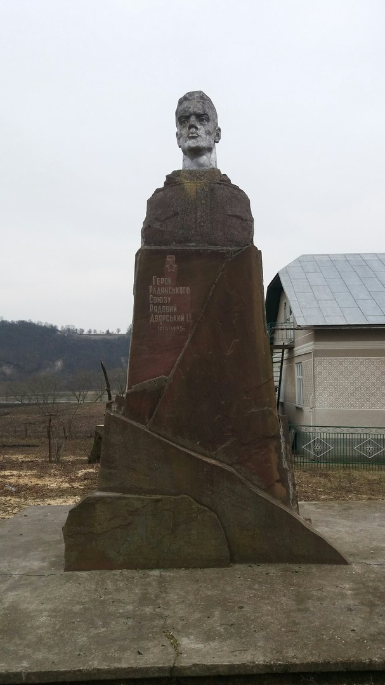
У центрі села красується пам’ятник героя Радянського Союзу – Дворського І.І. Народився Дворський І.І. 6 квітня 1919 року в с. Горигляди. Закінчив лише два класи місцевої школи, бо мусив допомагати по господарству своїй сім'ї, яка була велика і жила бідно. В 1940 р. він був призваний до лав Червоної Армії і проходив службу в м.Свердловську. Там його застала війна. Дворський І.І. працював на одному з військових заводів. 11 листопада 1944 року прибув з поповненням у 801-й Тільзітський стрілецький полк 235-ї Вітебської Червонопрапорної ордена Суворова стрілецької дивізії. Поливаючи фашистів нищіним вогнем зі свого кулемета, він забезпечив переправу роти через водний рубіж. "Дворський І.І. був убитий, але він загинув переможцем". Звання Героя Радянського Союзу йому було присвячено посмертно 19 квітня 1945 року. Похований Дворський І.І. в братській могилі в Калінінграді. Делегація жителів села, учнів, вчителів двічі побувала в Калінінграді. Зустрічалася з ветеранами і бойовими побратимами героя. У центрі села у 1966 р. встановлено пам'ятник герою.

Slide 14
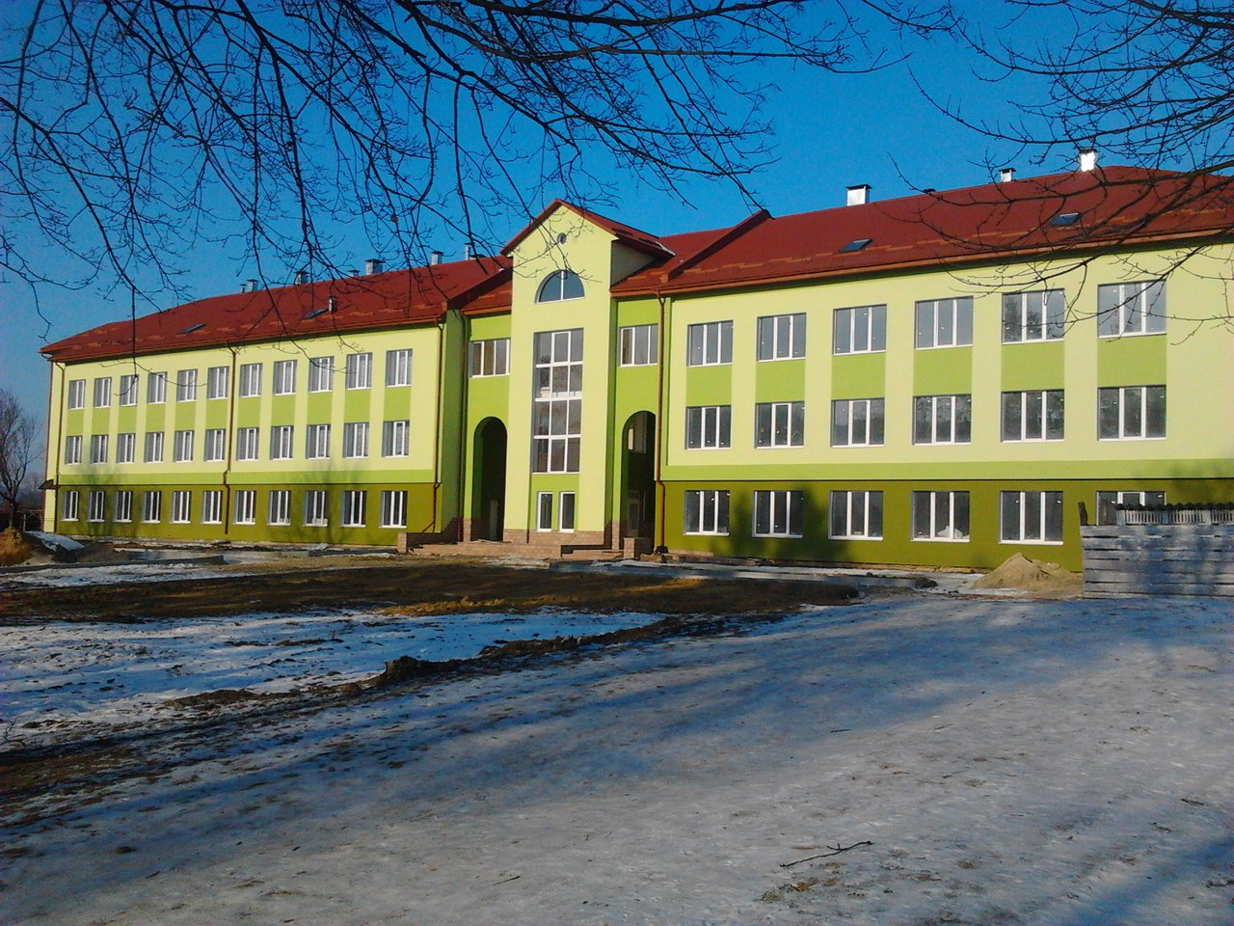
Гориглядівська ЗОШ розміщена в центрі села.У школі створені умови для успішного навчання і виховання учнів. Колектив школи дружній,працює за принципом взаємодопомоги,взаємовиручки.Учні і вчителі учасники різних конкурсів,проектів,олімпіад…Громадсько-активна школа включає у свої уроки, позаурочну діяльність реального життя, формує справжнього громадянина своєї Батьківщини. Ставить за мету не просто надавати освітні послуги учням, а й розвивати громаду, залучати батьків і мешканців до вирішення соціальних та інших проблем, які існують як у школі, так і у громаді. Це позитивно впливає не лише на самооцінку молодих людей, а й на розвиток громади в цілому.Колектив школи є активним учасником проекту «Добро починається з тебе». Обрали соціальний напрямок,що передбачає допомогу самотнім, перестарілим,хворим… Учнівське самоврядування координує проект «Ніхто не забутий,ніщо не забуто». Він має на меті вивчення історії рідного краю, рідного села. Члени різновікових загонів працюють над проектом «Збережемо природу для нащадків».

Slide 15
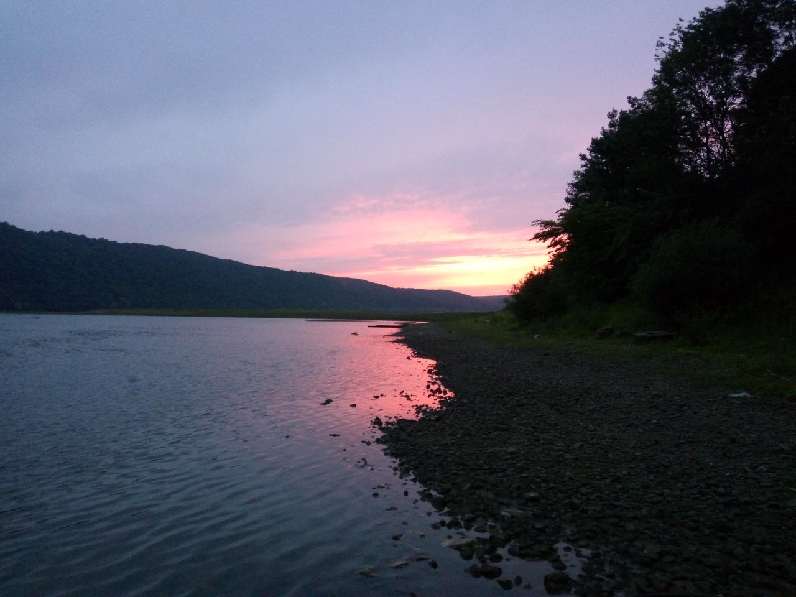
«Пізнай свій край...себе, свій рід, свій народ, свою землю - і ти побачиш свій шлях у життя.»
Г.Сковорода

